Slide 1
Планы обеспечения непрерывной работы и восстановления работоспособности информационных систем.
ОРГАНИЗАЦИОННОЕ ОБЕСПЕЧЕНИЕ ИБ

Slide 2
Введение
Информационные системы становятся жизненно важными элементами деятельности личности, общества, государства во всех проявлениях.
В силу ряда причин, носящих объективный и субъективный характер, критичным становится нарушение безопасного состояния информационной инфраструктуры.
На достижение и поддержание этого состояния направлены действия по обеспечению непрерывной работы и восстановлению (ОНРВ) нормального функционирования информационных систем.

Slide 3
Обеспечение непрерывной работы и восстановления
ОНРВ подразумевает разработку и внедрение
планов, организационных и технических мероприятий, позволяющих быстро и эффективно восстановить нормальное функционирование информационных систем (ИС) после сбоев и отклонений от безопасного состояния.
Особое внимание необходимо уделять организационным мерам.
Необходимо четко расписать процедуры реагирования на инциденты и последовательность действий в случае нештатных ситуаций.

Slide 4
Политика информационной безопасности
Политика информационной безопасности описывает порядок предоставления и использования прав доступа пользователям, а также требования отчетности пользователей о своих действиях в вопросах безопасности.
Политика информационной безопасности определяет цель и последовательность мероприятий руководства компании в области ИБ.

Slide 5
Политика информационной безопасности
Основными шагами построения организационной политики безопасности являются:
  внесение в описание объекта автоматизации структуры ценности и проведение анализа риска;
  определение правил для любого процесса пользования определенным видом доступа к ресурсам объекта автоматизации, имеющим данную степень ценности.

Slide 6
Типы планов (1)
«План по обеспечению непрерывности деятельности организации» - основной план.
Этот план включает обязательные разделы:
  действия по предотвращению инцидентов;
  действия во время инцидентов;
  действия по устранению последствий инцидентов и восстановлению работоспособности ИС.
Остальные планы, могут быть разработаны в качестве приложений к основному плану, они должны быть обязательно достаточными и не дублировать действия.

Slide 7
Типы планов (2)
«План обеспечения непрерывности поддержки» призван обеспечивать поддержку основных систем и важных приложений.
Для каждого основного приложения должны быть разработаны инструкции по администрированию и поддержанию работоспособности.
«План по восстановлению работоспособности ИС» содержит процедуры резервирования компонентов ИС, установки и настройки операционных систем и основных приложений.
Необходима подробная фиксация порядка действий, ответственных и их реквизиты, местонахождение резервных копий данных, примерное время восстановления и т.д.

Slide 8
Типы планов (3)
«План восстановления бизнеса» может быть оформлен в виде приложения к «Плану по обеспечению непрерывности деятельности организации».
План регламентирует процесс возобновления бизнес-процессов после реализации угроз в виде процедур предотвращения прерываний критически важных процессов во время серьезных аварий и разрушительных бедствий.
«План обеспечения непрерывности выполнения операций» призван обеспечить восстановление важнейших функций организации в момент и после реализации угрозы.
В случае инцидентов, все основные силы должны быть сконцентрированы на восстановление важнейших функций организации.
План ориентирован на восстановление функций центрального офиса и на реализацию этих функций в промежутке времени до восстановления нормальной работы.
В плане определяется порядок делегирования полномочий, назначение заместителей, сохранение критичных документов и баз данных, условия перехода на резервную систему.

Slide 9
Типы планов (4)
«План реагирования на компьютерные инциденты»
определяет действия в случае атак на ИС организации.
Разработка и реализация процедур должна быть выполнена персоналом ИС подразделений и нацелена на выявление фактов атак, снижение степени воздействия злоумышленников и восстановление систем после инцидентов.
«План восстановления в случае стихийных бедствий»
Применяется в случае катастрофических событий, таких как ураганы, пожары, землетрясения и др.
План содержит подробные ссылки на планы восстановления функционирования системы, приложений или компьютерного оборудования при передислокации на запасную площадку после серьезного бедствия.
«План реагирования в случае чрезвычайных ситуаций»
расписывает действия персонала в случае возникновения ситуаций, представляющих потенциальную угрозу для здоровья и жизни людей, окружающей среды или имущества. План рассматривается как приложение и дополнение к «Плану по обеспечению непрерывности деятельности организации», но все действия должны быть выполнены комплексно.

Slide 10
Этапы планирования (1)
1. Согласие руководства. Это основной этап и от постановки задачи руководству и принятого им решения зависит выполнение или невыполнение последующих этапов. Обоснование необходимо предоставить в понятном руководству виде, исключив технические термины; желательно проводить количественный анализ возможных потерь от тех или иных угроз.
2. Разработка основных положений политики ОНРВ. Чтобы обеспечить полное понимание плана, необходимо четко определить выдвинутые требования в политике ОНРВ. Политика должна расписывать структуру и область действия планов, обязанности и их распределение, требования к ресурсам, требования к обучению персонала, тестирование и мероприятия по тренировке персонала, порядок пересмотра и сопровождения конкретных планов.

Slide 11
Этапы планирования (2)
3. Инициализация проекта. Данный этап необходим для четкого понимания существующей информационной среды организации. Данный этап позволит определить цели проекта и составить рабочую программу, идентифицировать и ассоциировать все последствия конкретным ресурсам. Информация, полученная на данном этапе, позволит разработать начальные программы восстановления.
4. Анализ влияния нарушений в ИС на бизнес. Данный этап можно разделить на 3 составные части. Они направлены на определение системных требований, критические процессы для установки приоритетов восстановления:
4.1) определение критических ресурсов. Исходя из выявленных функций, определяются системы, подсистемы, которые вовлечены для реализации критических функций и процессов, и их зависимость от конкретных ресурсов системы;

Slide 12
Этапы планирования (3)
4.2) определение допустимого времени простоя. Проводится оценка степени зависимости системы от перерывов в работе компонентов. При этом надо принять во внимание, что серьезность последствий возрастает с увеличением периода простоя и необходимо учитывать и негативное влияние на взаимосвязанные компоненты ИС;
4.3) установка приоритетов восстановления.
В зависимости от результатов первых подэтапов, имея в виду важность обрабатываемой информации и степень ее влияния на деятельность, определяются приоритеты восстановления компонентов ИС и подходящие стратегии восстановления.
5. Определение защитных мер предупреждения инцидентов. В зависимости от критичности конкретного сектора, системы – компоненты ИС, можно выбирать конкретное решение по предупреждению каких-либо инцидентов.

Slide 13
Этапы планирования (4)
6. Разработка стратегий восстановления. Стратегии восстановления выбираются, исходя из возможных последствий и допустимого времени простоя системы, определенных при анализе влияния на бизнес, и предусматривает разработку мер частичного или полного восстановления. Как временное решение, можно развертывать систему в резервном помещении, восстановить функционирование критических процессов на резервном оборудовании, переходить на выполнение нарушенных функций вручную.
7. Разработка Плана ОНРВ.
Структурно план объединяет следующие пять частей:
- основные положения;
- условия реализации плана;
- восстановление работоспособности;
- действия по восстановлению основной ИС;
- приложения.

Slide 14
Этапы планирования (5)
8. План тестирования и тестирование процедур. Обучение и тренировка персонала. Тестирование разработанных планов помогает оценить возможности и готовность персонала к быстрому и эффективному реагированию. В ходе тестирования необходимо уделить внимание возможности восстановления на другой платформе, возможности восстановления с использованием резервного носителя, насколько скоординированы действия сотрудников, взаимодействие групп, процедуры оповещения персонала и другие. Тестирование плана завершается обучением и тренировкой персонала. Тренировки должны проводиться регулярно.

Slide 15
Этапы планирования (6)
9. Поддержка (сопровождение, развитие, совершенствование) ПОНРВ.
Для того чтобы план ОНРВ был эффективным и жизненным, его необходимо постоянно поддерживать в актуальном состоянии, отражающем текущие системные требования, процедуры, организационную структуру и политики безопасности.
Необходимо регулярно корректировать ПОНРВ, рассматривая этот процесс как часть общего процесса управления изменениями информационной системы.

Slide 16
Дополнительные документы
Положение о категорировании ресурсов ИС;
Порядок обращения с информацией, подлежащей защите;
Положение о подразделении технической защиты информации;
Обязанности ответственного за обеспечение информационной безопасности в подразделении;
Памятка пользователю ИС (общие обязанности по обеспечению информационной безопасности);
Инструкция по внесению изменений в списки пользователей и наделению их полномочиями доступа к ресурсам ИС;
Инструкция по установке, модификации и техническому обслуживанию программного обеспечения и аппаратных средств ИС;
Инструкция по организации парольной защиты;
Инструкция по организации антивирусной защиты.

Slide 17
Резервирование информационных ресурсов
Методы резервирования:
  Резервный центр обработки данных
  Резервное информационное хранилище (зеркалирование)
  Горячее резервирование носителей информации (RAID 5-го уровня)
  Резервное копирование на устройствах, обеспечивающих быстрый доступ
  Резервное копирование на внешних носителях
Ни один из представленных способов в отдельности не является достаточным
Обязательным является резервное копирование на носители, физически разнесенные с местом хранения и обработки данных.
Обеспечить эффективное резервирование данных на рабочих станциях пользователей невозможно: эффективность «тонких» решений.

Slide 18
Резервирование информационных ресурсов
Резервное копирование - это процесс изготовления копии данных, находящихся на жестких дисках или на независимом носителе информации с целью восстановления исходных данных, в случае если оригинал будет утерян в силу разных причин.
Существует три уровня резервного копирования:
Полное резервирование обычно затрагивает всю систему и все файлы. Его рекомендуется проводить, по крайней мере, еженедельно. Полное копирование не производительно применять в качестве единственного метода в силу больших ресурсных затрат: временных, трудовых, системных. Плюсом такого подхода можно назвать возможность быстрого восстановления данных (и системы) за одну операцию.
При добавочном (инкрементальном) резервировании происходит копирование только тех файлов, которые были изменены за время между двумя резервированиями. В среднем добавочное резервирование занимает меньше времени, чем полное. Однако процесс восстановления данных занимает в этом случае больше времени, поскольку данные восстанавливаются в порядке очередности создания добавочных копий. Чем больше период выполнения полного копирования, тем больше добавочных копий образуется.
При дифференциальном резервировании сохраняется заново каждый файл, который был изменен с момента последнего полного резервирования. Дифференциальное резервирование ускоряет процесс восстановления. При восстановлении необходимы только две копии: полная и последняя дифференциальная. При дифференциальном копировании может расти размер последней дифференциальной копии, что предопределяет периодичность полного копирования. Популярность дифференциального резервирования растет, поскольку все копии файлов делаются в определенные моменты времени, что, например, очень важно при заражении вирусами.

Slide 19
Методы резервного копирования
Файловое резервирование: копируются только выбранные пользователем файлы. Такое резервирование минимально по своим ресурсозатратам, но пригодно, в основном, только для частного пользователя.
Отображающее дублирование дисков: создается образ (своеобразный "снимок«) жесткого диска. Отображающее дублирование обеспечивает быстрое восстановление всей системы.
Отличия этих методов:
Первое отличие этих двух методов: объем резервной копии. Ясно, что во втором случае (создания образа жесткого диска) объем будет намного больше.
Второе отличие - скорость восстановления информации. В случае частичной потери информации пофайловый метод предпочтительнее, однако если "слетела" вся система, то восстановление образа диска дает существенный выигрыш во времени. Кроме того, большая часть программ создания образа дисков имеет возможности восстановления отдельных файлов из архива.
Пофайловый метод удобен, если объем свободного места на резервном носителе ограничен, а время восстановления системы не имеет существенного значения. Для корпоративного же пользователя предпочтительнее создание образов дисков с определенной периодичностью в сочетании с пофайловым копированием в промежутках между созданием полных образов.

Slide 20
Резервное копирование баз данных
Холодное резервное копирование
БД останавливается, копируются
исполняемые файлы,
код процедур,
файлы конфигурации,
управляющие файлы,
файлы данных СУБД
журналы повторов)
Горячее (оперативное)резервное копирование
копируются
файлы, принадлежащие конкретному табличному пространству/пространствам,
архивные журналы повторов,
управляющий файл)
Логическое резервное копирование -
экспорт (создается и сохраняется в двоичном файле логическая копия объектов БД) – фактически данные читаются с помощью SQL запросов и сохраняются в файле.

Slide 21
Bacula
кроссплатформенное клиент-серверное программное обеспечение, позволяющее управлять резервным копированием, восстановлением, и проверкой данных по сети для компьютеров и операционных систем различных типов.
Bacula — кроссплатформенное клиент-серверное программное обеспечение, позволяющее управлять резервным копированием, восстановлением, и проверкой данных по сети для компьютеров и операционных систем различных типов.
В настоящее время поддерживаются клиентские части для удалённого резервного копирования для GNU/Linux (включая zSeries), Solaris, *BSD, NetBSD, Microsoft Windows, Windows NT, Mac OS X, OpenBSD, HP-UX, Tru64, IRIX.

Slide 22
Bacula
Bacula также может выполняться полностью на единственном компьютере или, распределенно, на нескольких, и может записывать резервные копии на различные типы носителей, включая ленты, ленточные библиотеки (autochangers/libraries) и диски.
Bacula — это сетевая клиент-серверная программа для резервного копирования, архивирования и восстановления. Предлагая широкие возможности для управления хранилищами данных, облегчает поиск и восстановление потерянных или повреждённых файлов. Благодаря модульной структуре, Bacula масштабируется и может работать как на маленьких так и на крупных системах, состоящих из сотен компьютеров, расположенных в большой сети.
.

Slide 23
Bacula
К Bacula имеются GUI и веб-интерфейсы различной степени сложности.
Если Вы используете программу типа tar или dump, чтобы бэкапить ваши данные и хотите более гибкое сетевое решение и службу каталога (учёт, поиск и т. п.), то скорее всего Bacula обеспечит вам дополнительные возможности

Slide 24
Bacula
Структура
Director (DIR) — осуществляет централизованный контроль и администрирование всего комплекса задач. Планирование и управление заданиями на резервное копирование (Job). Обслуживание Каталога (Catalog) — центральной БД для хранения метаданных.
File Daemon (FD) — сервис, выполняющий непосредственное копирование, восстановление и проверку данных по запросу Director. File Daemon должен быть установлен на каждой клиентской машине. File Daemon обменивается информацией с Director и Storage Daemon.
Storage Daemon (SD) — читает и пишет данные на физический носитель: диск, ленту, DVD, USB.
Console — управляющая консоль оператора или администратора. Поддерживаются ACL для разных пользователей консоли. Типы консолей: TTY, wxWidgets (GUI) для Linux, Unix, Win32, GNOME (GUI), несколько веб-интерфейсов, Qt4.
Catalog database — база данных SQL : MySQL, PostgreSQL, или SQLite для хранения метаданных.
Tray Monitor — апплет GNOME/KDE/Win32 GUI для показа активности Director, File daemons, Storage daemon в реальном времени.
Все указанные компоненты могут находиться как на одном компьютере, так и на нескольких, объединённых в сеть.

Slide 25
Bacula
Защита информации
Все сервисы авторизуются с использованием CRAM-MD5.
Сервисы Director и Storage могут быть запущены от имени обычного пользователя.
MD5, SHA1 сигнатуры для каждого файла в архиве.
Контрольная CRC сумма для каждого блока, записанного на Том (Volume).
Использование ACL для управляющей консоли.
Шифрование обмена с помощью TLS.
Шифрование данных с помощью PKI.
Проверка данных, похожая на систему обнаружения атак Tripwire.

Slide 26
Bacula
Технические детали
Поддержка операционных систем: GNU/Linux (все версии, включая zSeries), Win32, Solaris, *BSD, Mac OS X, Irix, Tru64, AIX, HP-UX.
Поддержка Юникода (UTF-16 для Win32 и UTF-8 для UNIX, GNU/Linux; имена файлов везде хранятся в UTF-8).
Резервное копирование с использование системы спулинга.
Резервное копирование и восстановление POSIX Access Control Lists (ACL), атрибутов доступа Win32, Mac.
Поддержка больших файлов >2GB.
Поддержка 64-битной архитектуры.
Мультитредовая реализация.
Язык программирования C, C++.
История проекта
Январь 2000 г. — старт проекта.
14 апреля 2002 г. — первый релиз на Source Forge версия 1.16
26 июня 2006 г. — релиз 1.38.11
Январь 2007 г. — релиз 2.0.0

Slide 27
Домарев В.В. "Безопасность информационных технологий. Методология создания систем защиты" – К.: ООО "ТИД "ДС", 2002 – 688 с.
http://bezpeka.com/ru/lib/sec/art540.html
http://www.domarev.kiev.ua

Slide 28
ACL
ACL (Эй-Си-Эл, англ. Access Control List — список контроля доступа) — это понятие, используемое в системах с разграничением доступа для перечня субъектов или объектов, а также их групп (группы также называются ролями), с соответствующими разрешениями или запретами к данным и функционалу системы. Список определяет, кто или что может получать доступ к данному объекту и какие операции позволено проводить над объектом. В типичных ACL каждая запись определяет субъект воздействия и операцию: например, запись (Vasya, delete) в ACL для файла XYZ даёт возможность пользователю Vasya удалить файл XYZ.
В основанной на ACL модели безопасности, когда субъект запрашивает выполнение операции над объектом, система сперва проверяет список разрешённых для этого субъекта операций, и только после этого даёт (или не даёт) доступ к запрошенному

Slide 29
ACL
Ключевая проблема в определении любой основанной на ACL модели безопасности — это вопрос, как будут редактироваться списки доступа. Кто может модифицировать списки ACL для каждого из объектов, и какие изменения можно вносить?
Использующие ACL системы могут быть разделены на две категории: дискреционные (англ. discretionary) и мандатные (англ. mandatory). Систему можно назвать построенной на дискреционном контроле доступа, если создатель или владелец объекта может полностью контролировать доступ к объекту, включая и список тех, кому разрешено изменять права доступа к объекту. Систему можно назвать обладающей мандатным контролем доступа, если заданные пользователем ACL перекрываются системными ограничениями.
Традиционные ACL системы назначают права индивидуальным пользователям, которые со временем и ростом числа пользователей в системе могут стать громоздкими. Наиболее распространённый подход к решению этой проблемы называют «ролевой контроль доступа», где права назначаются ролям, а роли присваиваются пользователям.

Slide 30
ACL
В файловых системах для реализации ACL используется идентификатор пользователя процесса (UID в терминах POSIX).
Список доступа представляет собой структуру данных (обычно таблицу), содержащую записи, определяющие права индивидуального пользователя или группы на специальные системные объекты, такие как программы, процессы или файлы. Эти записи также известны как ACE (англ. Access Control Entries) в операционных системах Microsoft Windows, OpenVMS и Mac OS X. Каждый объект в системе содержит указатель на свой ACL. Привилегии (или полномочия) определяют специальные права доступа, разрешающие пользователю читать из (англ. read), писать в (англ. write), или исполнять (англ. execute) объект. В некоторых реализациях ACE могут определять право пользователя или группы на изменение ACL объекта.

Slide 31
ACL
Концепции ACL в разных операционных системах различаются, несмотря на существующий «стандарт» POSIX. (Проекты безопасности POSIX, .1e и .2c, были отозваны, когда стало ясно что они затрагивают слишком обширную область и работа не может быть завершена, но хорошо проработанные части, определяющие ACL, были широко реализованы и известны как «POSIX ACLs».)
В сетях ACL представляют список правил, определяющих порты служб или имена демонов, доступных на узле или другом устройстве третьего уровня OSI, каждый со списком узлов и/или сетей, которым разрешен доступ к сервису. Сетевые ACL могут быть настроены как на обычном сервере, так и на маршрутизаторе и могут управлять как входящим, так и исходящим трафиком, в качестве межсетевого экрана.

Slide 32
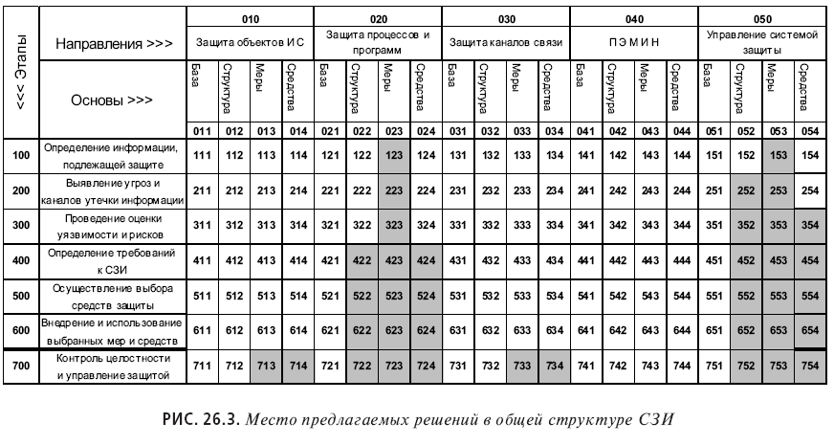
Структура СЗИ

Slide 33
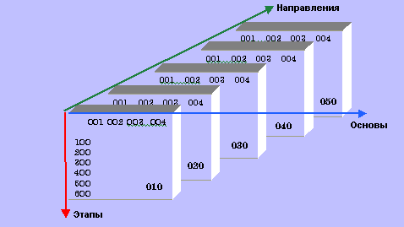
Структура СЗИ

Slide 34
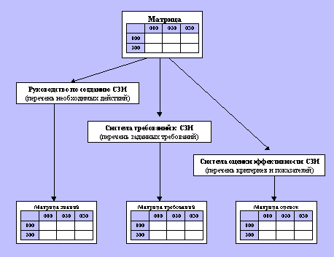

Slide 35
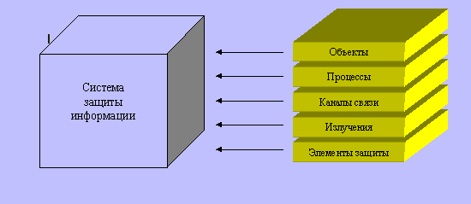

Slide 36
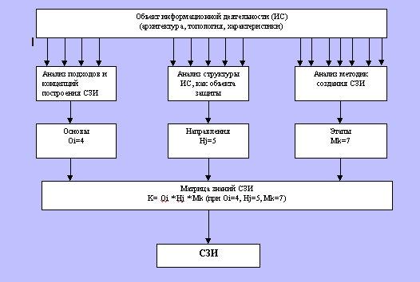

Slide 37
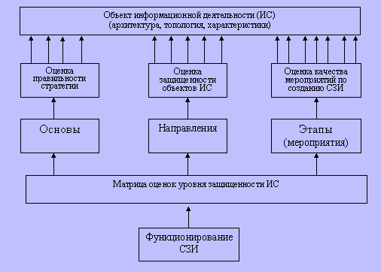

Slide 38
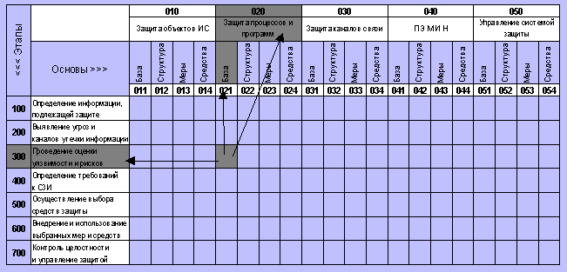

Slide 39
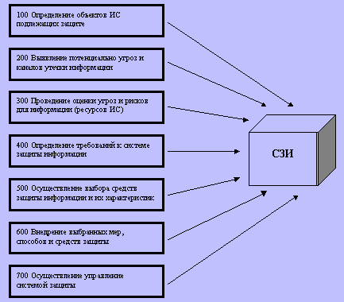

Slide 40
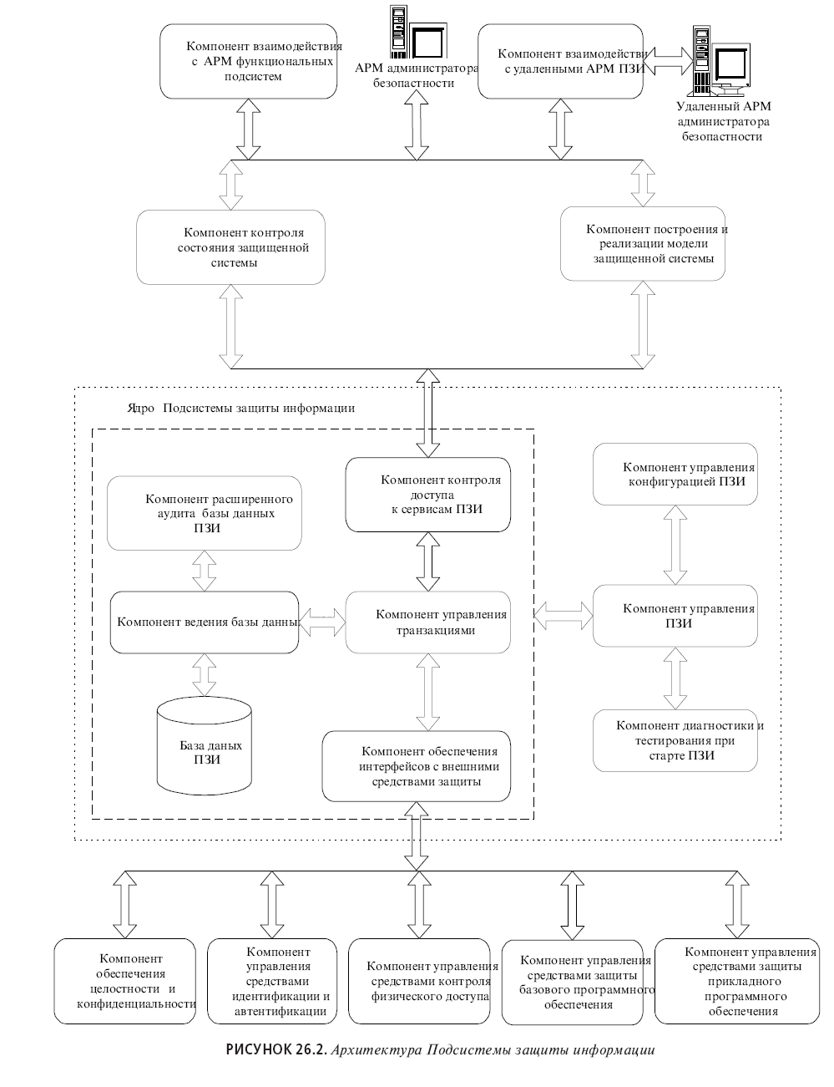

Slide 41
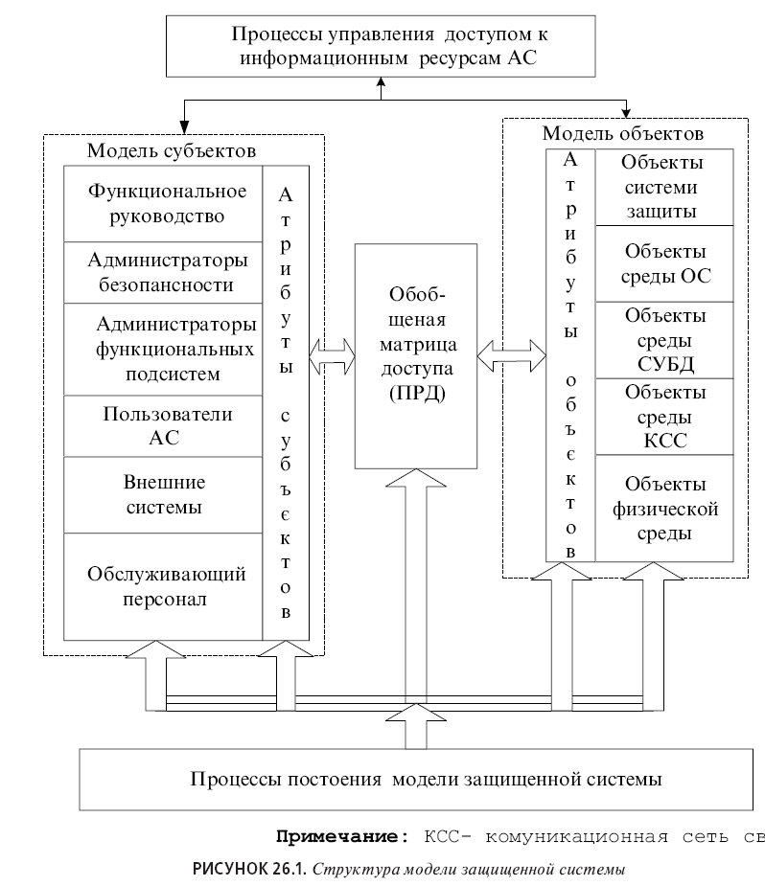

Slide 42
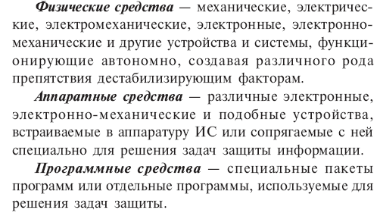

Slide 43
А. Предварительный этап
1. Принятие решения о предварительном исследовании проблем, связанных с созданием СЗИ
2. Определение основных обязанностей
3. Назначение руководителя
4. Определение основных направлений разработки СЗИ
5. Подготовка и персонала по теоретическим и практическим вопросам в области зашиты информации
6. Информация подразделений организации о целях СЗИ и о начале работ
7. Определение целей проекта и объектов защиты (ПК, базы данных и т.п.)
8. Определение внешних и внутренних требований к СЗИ. Определение политики организации в вопросах зашиты.
9. Исследование и составление документов по организации зашиты внутри организации
10. Исследование и составление документов о реализуемых мерах защиты.
11. Определение, какие гарантии (страхование) существуют и какие нужны

Slide 44
12. Изучение аварийных мер и планов восстановления внутри организации
13. Дополнительная подготовка (путем визитов, курсов, семинаров и т.п.)
14. Определение, какие информационные системы разрабатываются или планируются
15. Выработка основных предложений для обшей системы зашиты, включая информацию и подготовку персонала.
16. Определение и описание областей защиты
17. Определение основных направлений разработки СЗИ. Оценка необходимых капиталовложений.
18. Проверка выработанных предложений
19. Выработка общих предложений по политике в области СЗИ.
20. Выработка общих предложений по созданию руководств и справочников по СЗИ
21. Информация о состоянии СЗИ, о намечаемых планах продолжения работы, о намечаемых целях
22. Принятия решения, будет ли продолжаться работа по созданию СЗИ. Назначение руководителя и набор персонала.

Slide 45
Б. Этап основных разработок
1. Создание плана разработки СЗИ
2. Создание группы управления разработкой СЗИИ
3. Определение основных направлений разработки СЗИ. Назначение и подбор персонала
4. Подготовка и персонала по вопросам теории и практики СЗИ
5. Информация всех заинтересованных подразделений о начале разработки СЗИ
6. Изучение требований к подготовке всех сотрудников, которые будут связаны с СЗИ
7. Разработка плана работ и грубая оценка их стоимости
8. Представление результатов
9. Принятие решения о продолжении работ на основе оценки материальных возможностей организации
10. Составление плана подготовки и распространение информации о нем в подразделениях

Slide 46
11. Пересмотр плана действий с учетом решения о продолжении работ
12. Определение, оценка характеристик и описание информационных сетей
13. Определение наиболее важных задач, выполняемых информационными сетями
14. Изучение возможных угроз
15. Описание областей, не охваченных исследованием
16. Представление результатов
17. Принятие решения о продолжении работ
18. Пересмотр плана действий и плана подготовки персонала
19. Расчет возможных потерь
20. Представление результатов В (в том числе и оценка затрат)

Slide 47
21. Принятие решения о продолжении работ
22. Проверка, соблюдаются ли все требования законов
в области зашиты
23. Разработка мер против непредумышленных нарушений и угроз
24. Проверка, не нужно ли изменить или дополнить идентификацию, оценку и классификацию информационных сетей для отражения предумышленных угроз
25. Проверка, не нужно ли изменить список и оценку наиболее важных задач
26. Проведение анализа внешних угроз
27. Идентификация и описание любых областей, неохваченных исследованием
28. Распределение приоритетов между проблемами
29. Представление результатов
30. Принятие решения о продолжении работ

Slide 48
31. Пересмотр плана работ и плана подготовки
32. Проверка, соблюдаются ли все требования законов в области зашиты
33. Разработка мероприятий по отражению преднамеренных угроз
34. Составление списка разработанных мероприятий
35. 0ценка необходимых ресурсов и затрат на создание СЗИ
36. Проведение проверки совместно со службой безопасности банка 37. Представление результатов
38. Определение направления и целей дальнейшей работы
39. Сбор предложений о свойствах СЗИ от все подразделений банка
40. Сбор предложений о распределении персональной ответственности подразделений

Slide 49
41. Представление проекта и предложений по проведению организационных мероприятий
42. Принятие решения о продолжении работ и о распределении ответственности
43. Распространение информации о предложенных мероприятиях по защите по всем подразделениям организации
44. Распределение персональной ответственности подразделений
45. Пересмотр плана работ и плана подготовки
46. Составление планов проверки СЗИ
47. Разработка и испытания разработанных по назначению мероприятий
48. Проведение подготовки всего персонала, связанного с работой СЗИ
49. Реализация мероприятий по защите и по назначению ответственных исполнителей
50. Проверка правильности функционирования реализованных мероприятий по защите

Slide 50
51. Проверка, все ли поставленные задачи решены. Проведение расчета финансовых затрат
52. Описание опыта эксплуатации СЗИ
53. Представление окончательных результатов
54. Составление плана работ по завершению реализации СЗИ и представление предложений по продолжению разработки мероприятий по усовершенствованию СЗИ
55. Представление результатов по усовершенствованию СЗИ
56. Принятие решения о прекращении работ по ее усовершенствованию

